Slide 1
SOSGAS
Edwin Andrés Calvo Rincón
Santiago Hurtado Bustos
Juan José Restrepo Rosero
Jennifer Lopez Grajales

Slide 2

Tabla de contenido
Problematica.
Los requerimientos del sistema.
Restricciones.
Replanteamiento de soluciones.
Solución definitiva.
Diagrama de bloques.
Ilustración de la solución.
Pasos a seguir.

Slide 3
1. PROBLEMÁTICA

Slide 4
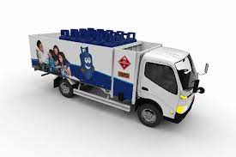
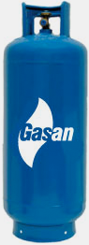
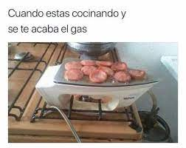
Actualmente la empresa no puede predecir la demanda de GLP
Lo que genera una deficiencia en la logística y pérdidas económicas para la compañía.
Es un gran inconveniente por la impredecibilidad que genera en la vida diaria de los usuarios.

Slide 5
2. REQUERIMIENTOS

Slide 6
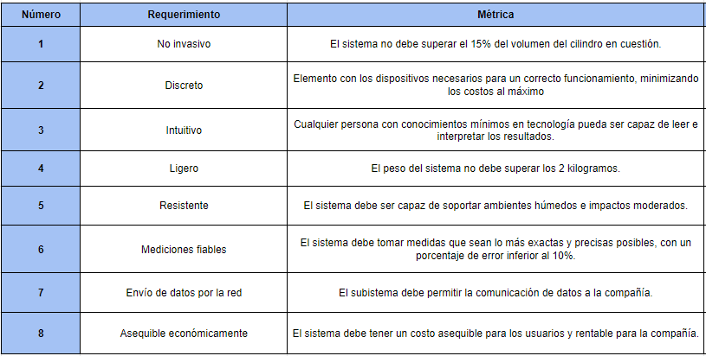

Slide 7
3. RESTRICCIONES

Slide 8


Restricciones
Precio del producto final.
Uso exclusivo de la compañía.
No alterar el cilindro.
Pocas modificaciones a la manguera de gas.
Integridad del usuario.

Slide 9
4. REPLANTEAMIENTO
DE LAS SOLUCIONES

Slide 10
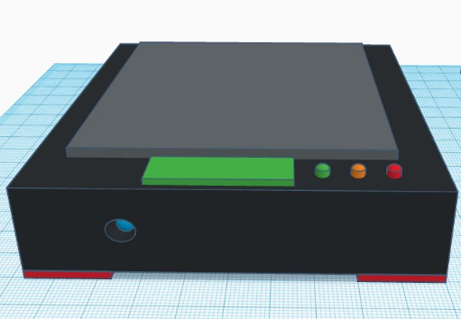
Medición por peso inteligente
Desventajas
Calibración del sensor.
El usuario no gozaría de un sistema personal.
Cambiaría el enfoque del proyecto.
Uso inapropiado del dispositivo.
Ventajas
Los usuarios encontraban la idea poco atractiva.
Simplicidad.
Económica y poco invasiva.

Slide 11
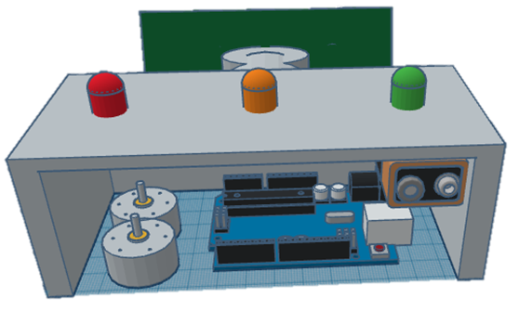
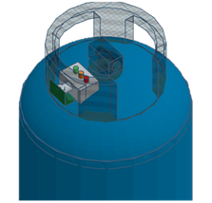
Medición por ultrasonido
Mag. Carlos Giraldo
Poco presupuesto.
Dificultad de las ondas para atravesar el medio.
Si lo lograban, habría una gran distorsión debido a la resistencia del metal.
Mag. Manuel Vicente
Complejidad en la medición.
Dificultad de las ondas para atravesar el medio.
Empresa
No le parecía adecuada.
Alterar la estructura del cilindro.
Abrir un hueco para introducir el sensor.

Slide 12
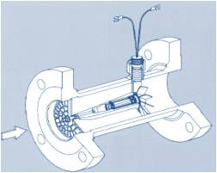
Medidor de flujo por turbina
La empresa la consideró como una solución interesante.
Profesores expertos en el área mencionaron que era poco efectiva e implicaba un riesgo de explosión.
La empresa estuvo de acuerdo con descartar la opción.
Imagen tomada de: http://webdelprofesor.ula.ve/ingenieria/djean/index_archivos/INST_Flujo/medidoresflujovolumetrico/turbina.html

Slide 13
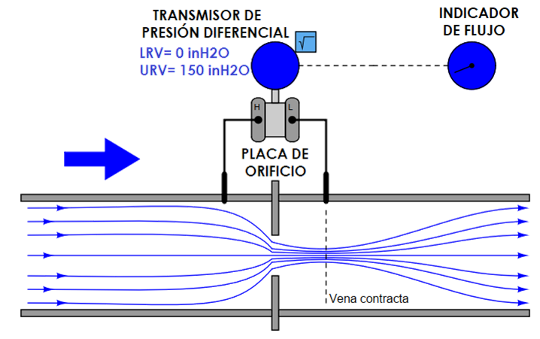
Medidor de flujo por presión diferencial
Se relaciona presión con flujo a través de la ecuación de Bernoulli.
La empresa consideró que la solución tiene potencial para ser probada.
Los profesores consideraron que era una buena alternativa.
Imagen tomada de: http://cursoinstrumentacionycontrol.blogspot.com/2019/04/escala-cuadratica-para-caudal-con-un.html

Slide 14
5. SOLUCIÓN DEFINITIVA

Slide 15
Solución definitiva
Obtención de la variable
Presiones
Sensor de presión diferencial
Tubo de venturi
Volumen gastado
Flujo
Presión
Volumen final
Visualización; Leds

Slide 16

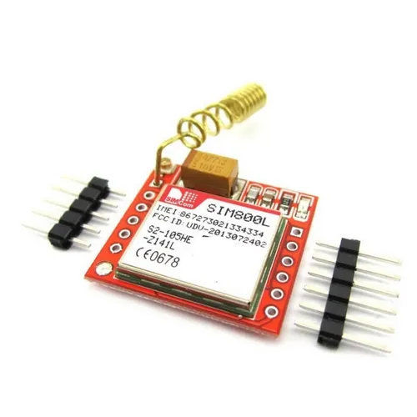
Envío de información
Transferencia de mediciones
Modulo SIM
Datos móviles de una SIM card
Tecnología de 2G o 3G
Envío de lecturas
Base de datos de la compañía Norgas

Slide 17
6. DIAGRAMA DE BLOQUES

Slide 18
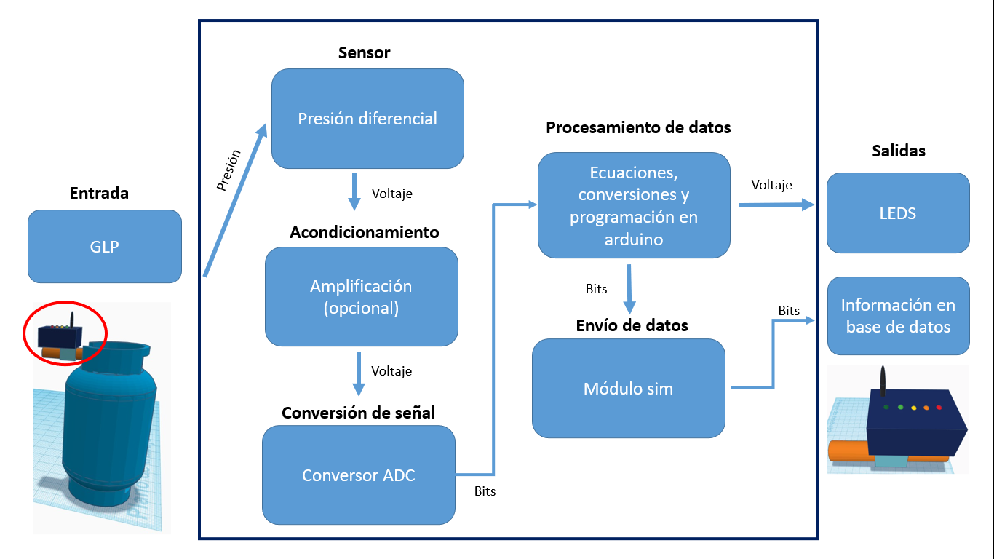
Diagrama de bloques

Slide 19
7. ILUSTRACIÓN DE LA SOLUCIÓN

Slide 20
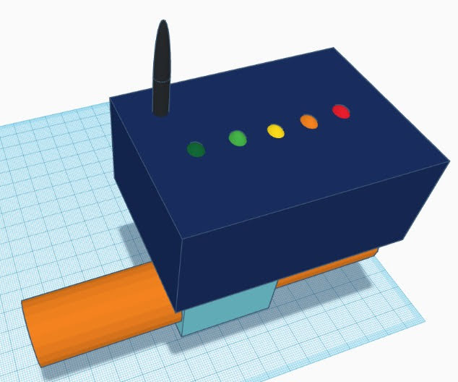
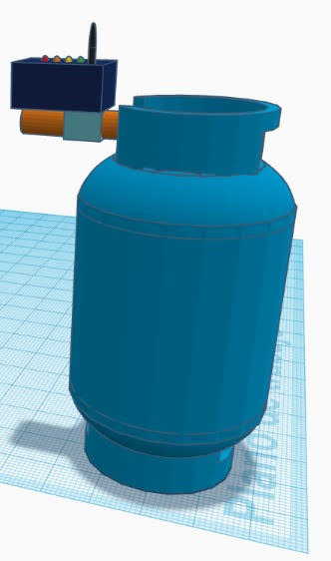
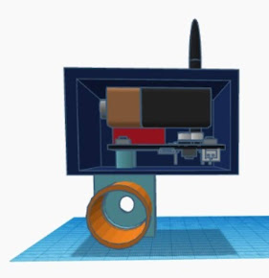
Ilustración de la solución
Parte exterior
Interior del sistema
Ubicación en el cilindro

Slide 21
8. PASOS A SEGUIR

Slide 22


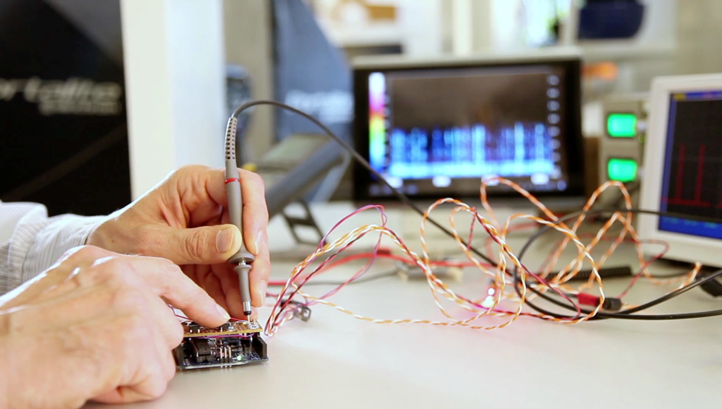
1. Realización de un prototipo funcional
2. Validación con la empresa y usuarios
3. Realización de pruebas de laboratorio
4. Implementación del envío de datos

Slide 23
¡MUCHAS GRACIAS!

Slide 24
Referencias
norgas.com.co
ES Systems
ARDUINO
SENSORTIPS
Bismark Colombia
EMnify
Creus Solé, A., 2011. Instrumentación industrial. México: Alfaomega.
3d Gente - Hombre, Persona Dándole La Mano A Las Burbujas Del Discurso Fotos, Retratos, Imágenes Y Fotografía De Archivo Libres De Derecho. Image 18652979. (123rf.com)
Pruebas Electronicas Electricas (laboratuar.com)
Ilustración del almacenamiento en la nube | Vector Gratis (freepik.es)
Cartilla Usuario Final (norgas.com.co)
dopl3r.com - Memes - Cuando estas cocinando y se te acaba el gas

